Slide 1
텍스트 마이닝을 활용한 금통위 의사록 분석
Deciphering Monetary Policy Board Minutes through Text Mining Approach : The Case of Korea
Team 3
김형석 송지혜 이진아 이하영 홍현택

Slide 2
CONTENTS
Ⅰ. 프로젝트 배경
Ⅱ. 프로젝트 과정
Ⅲ. 프로젝트 결과
Ⅳ. 프로젝트 시사점
Ⅴ. 프로젝트 정리
2

Slide 3

Ⅰ. 프로젝트 배경

Slide 4

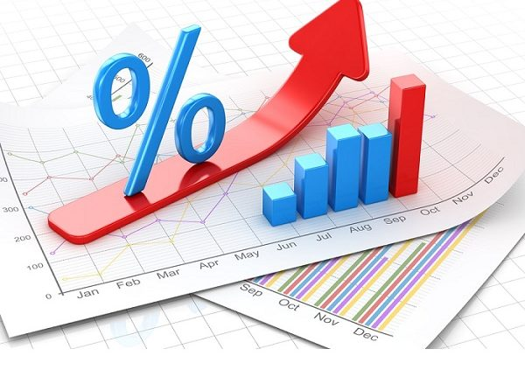

1.1 프로젝트 개요
< 텍스트 마이닝을 활용한 금통위 의사록 분석 >
텍스트 마이닝
기준금리 예측
Notes:
왜?
테일러 준칙 및 다양한 예측모형 중에서 텍스트 마이닝을 사용했는가?

Slide 5
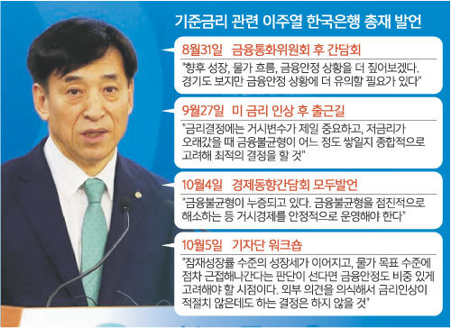
1.1 프로젝트 개요
통화정책은 적시성과 신뢰성이 중요하다.
그러나 정책 결정자의 주관이 개입되기 때문에 언제나 불확실성을 내포하기도 한다
출처 : 세계일보

Slide 6
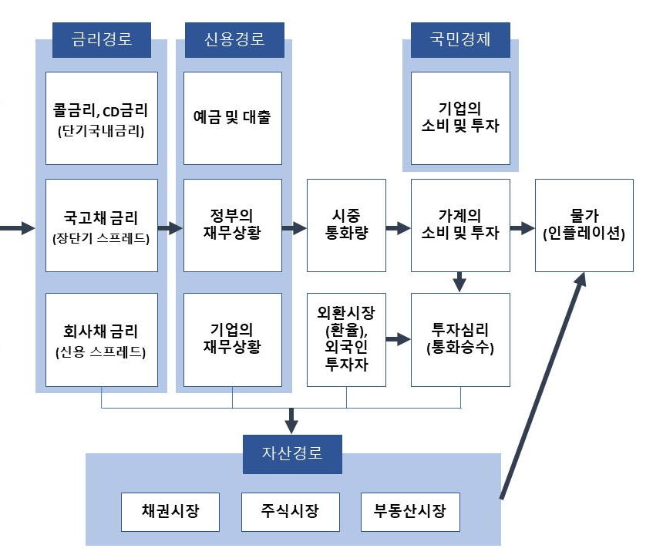
1.1 프로젝트 개요
통화정책 파급경로
한국은행 기준금리
(통화정책)
6

Slide 7
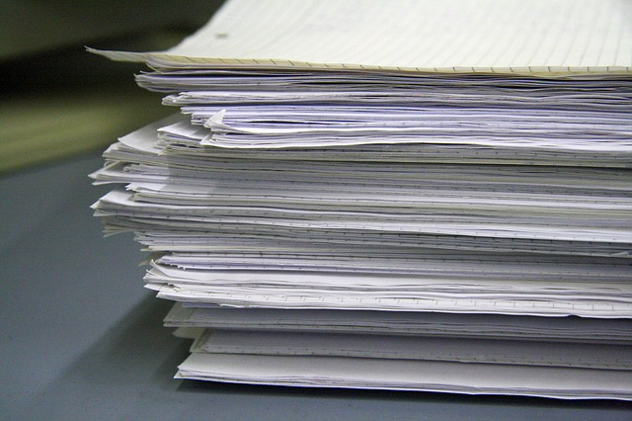

1.2 프로젝트 목적
< 프로젝트 목적 >
데이터 처리부터 분석까지 논문을 충실히 따르며 직접 구현
프로젝트 결과물의 활용 및 응용 가능성 검토
7

Slide 8
1.3 데이터 수집 계획, 역할 분배
Schedule
구분 | 일 정
 | 5/5~5/11 | 5/12~5/18 | 5/19~5/25 | 5/26~6/1 | 6/2~6/3
논문분석
데이터 수집
데이터 전처리
모델링
시각화
발표자료
8

Slide 9
Ⅱ. 프로젝트 과정

Slide 10
2. Procedure of Sentiment Analysis
Preparing Corpus
Pre-Processing
Feature Selection
Polarity Classification
Sentiment Measurement
eKoNLPy
Word List
MPC Minutes
(148)
POS Tagging
Noun, Adjective,
Adverb, Verb,
Negation
MPC Minutes
(147)
Market Approach
- Hawkish
- Dovish
Measuring Tones of Sentences
News Article
(313,640)
Lemmatization
Forming n-gram
Bond Reports
(3,095)
Replacing
Synonyms
1-gram to 5-gram
over 15 times
Measuring Tones of Documents
Tokens
n-grams
Final Score

Slide 11
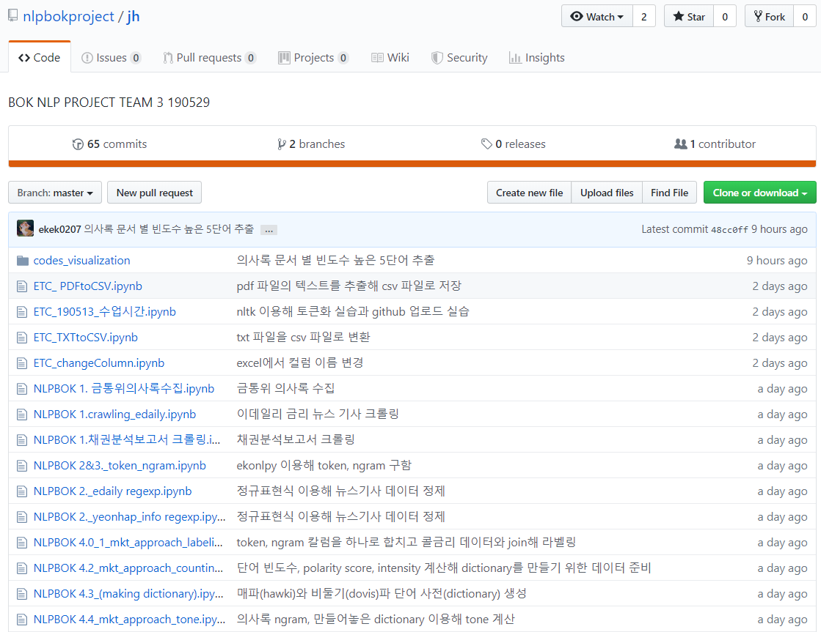
GitHub : https://github.com/nlpbokproject/jh
2.1 Preparing Corpus
데이터 수집 과정
01
데이터 수집
selenium, Beautiful Soup 활용
02
데이터 저장
Data Frame 형태로 변환 후
corpus별 csv 형식으로 저장

Slide 12

2.1 Preparing Corpus
데이터 수집 과정
316,882건의 수집된 문서로 Filed-specific-lexicon 구성
MPC Minutes
(147)
News Article
(313,640)
Bond Reports
(3,095)
MPC Minutes(147)

Slide 13
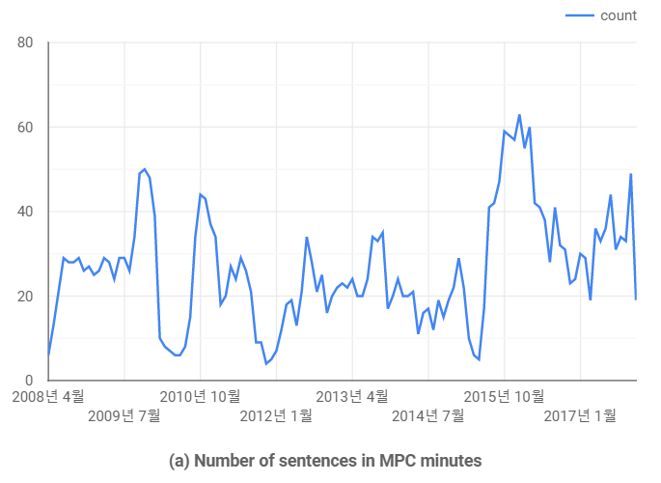
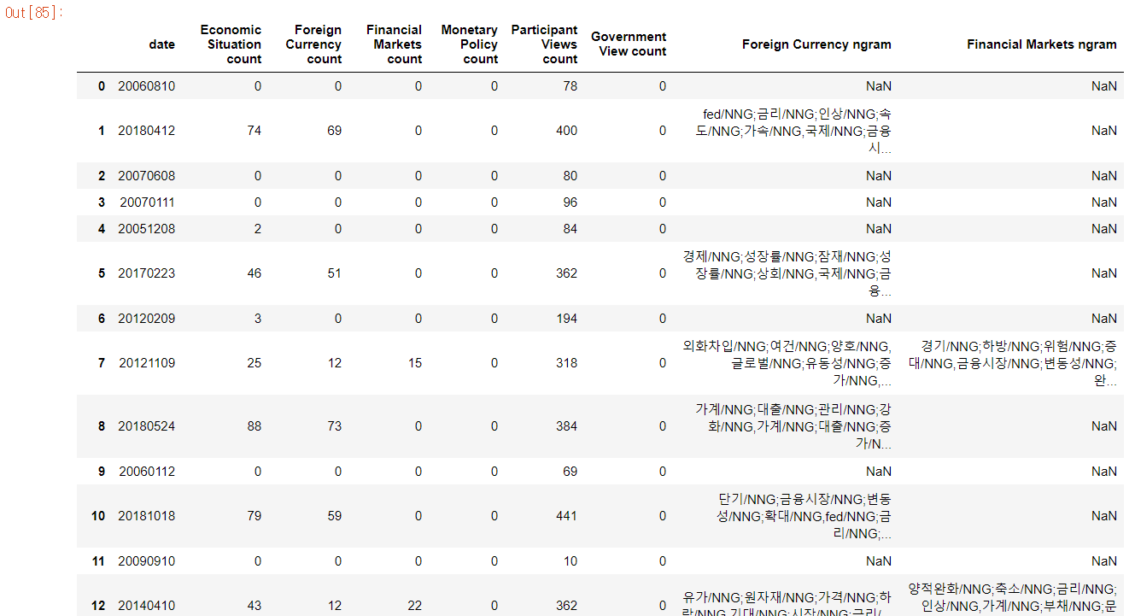
데이터스튜디오 : shorturl.at/elE56
2.1 Preparing Corpus
금통위 의사록(MPB minutes)
활용 Data : 금융통화의원회 의사록
수집 출처 : 한국은행
기간 범위 : 2005년~2017년(13개년 데이터)
데이터 수 : MPB minutes 147건
13

Slide 14
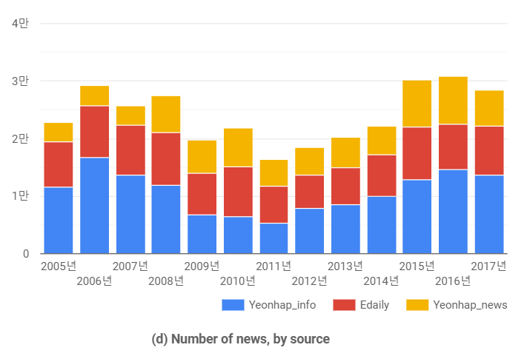
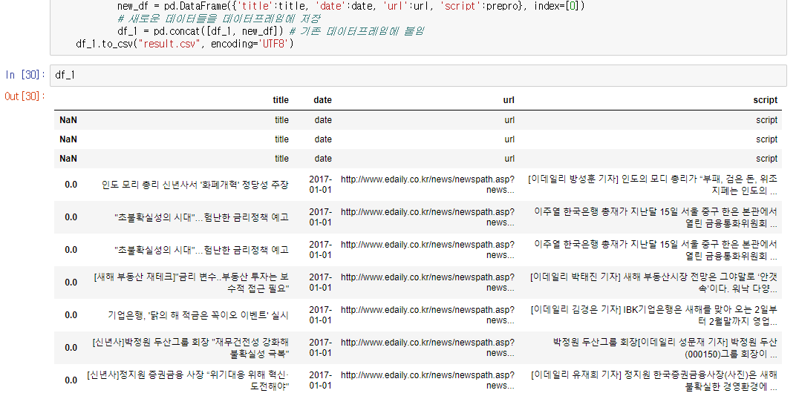
데이터스튜디오 : shorturl.at/elE56
2.1 Preparing Corpus
뉴스 기사(News Article)
활용 Data : 뉴스 데이터 ( 키워드 : ‘금리’ )
수집 출처 : 이데일리, 연합뉴스, 연합인포맥스
기간 범위 : 2005년~2017년(13개년 데이터)
데이터 수 : 313,640건
종류 | 연합뉴스 | 연합인포 | 이데일리 | 총 합계
문서 수 | 72,149 | 139,974 | 101,517 | 313,640
14

Slide 15
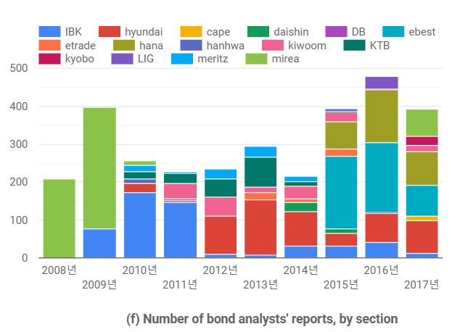
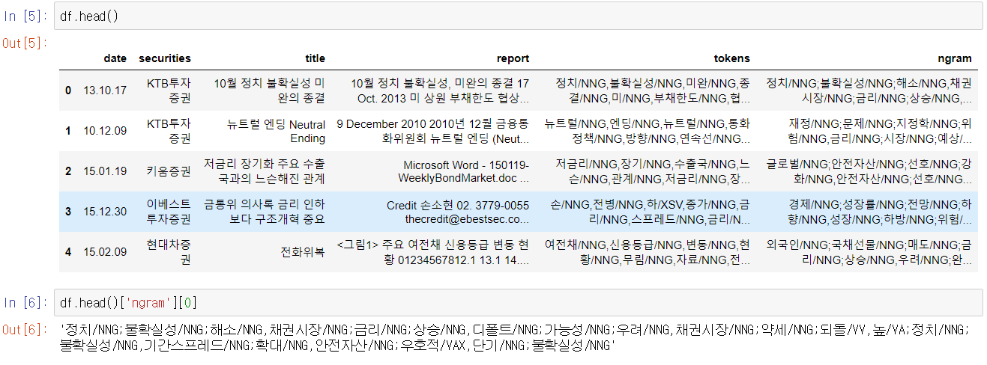
데이터스튜디오 : shorturl.at/elE56
2.1 Preparing Corpus
채권 분석 보고서(Bond Analysts’ Reports)
활용 Data : 채권 분석 보고서)
수집 출처 : 네이버 금융 > 투자전략
기간 범위 : 2008년~2017년(10개년 데이터)
데이터 수 : 15개 금융사 3,095건
15

Slide 16
GitHub : https://github.com/nlpbokproject/jh
2.2 Pre-Processing
데이터 전처리 과정
01
Pre-processing
Tokenization
Normalization
02
Feature Selection
Token → n-gram

Slide 17
2.2 Pre-Processing
데이터 전처리 과정
Pre-Processing
Feature Selection
eKoNLPy
Word List
Preparing Corpus
Noun, Adjective,
Adverb, Verb,
Negation
POS Tagging
Tokens
n-grams
Lemmatization
Forming n-gram
Replacing
Synonyms
1-gram to 5-gram
over 15 times

Slide 18
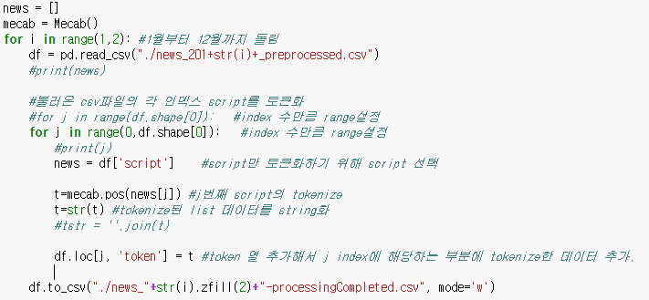
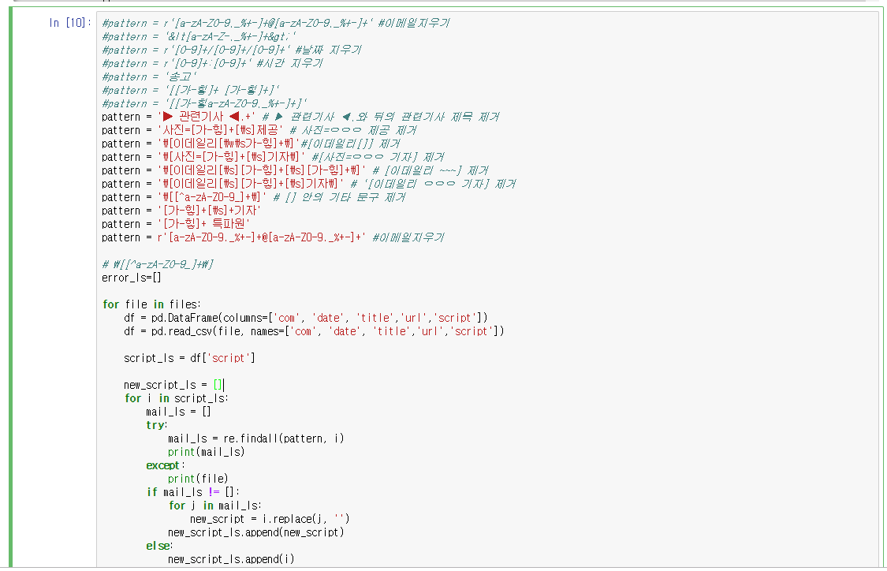
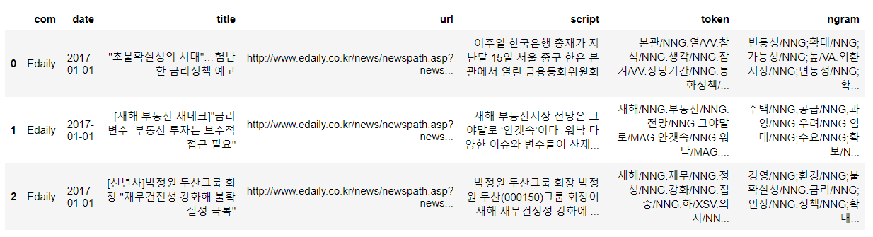
GitHub : https://github.com/nlpbokproject/jh
2.2 Pre-Processing
Tokenization
Normalization

Slide 19
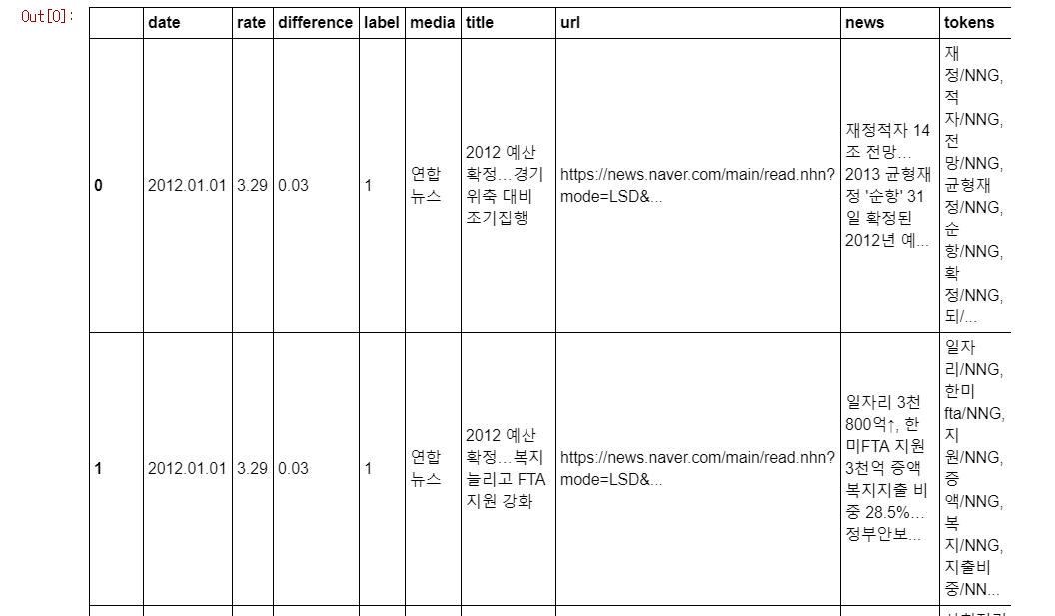
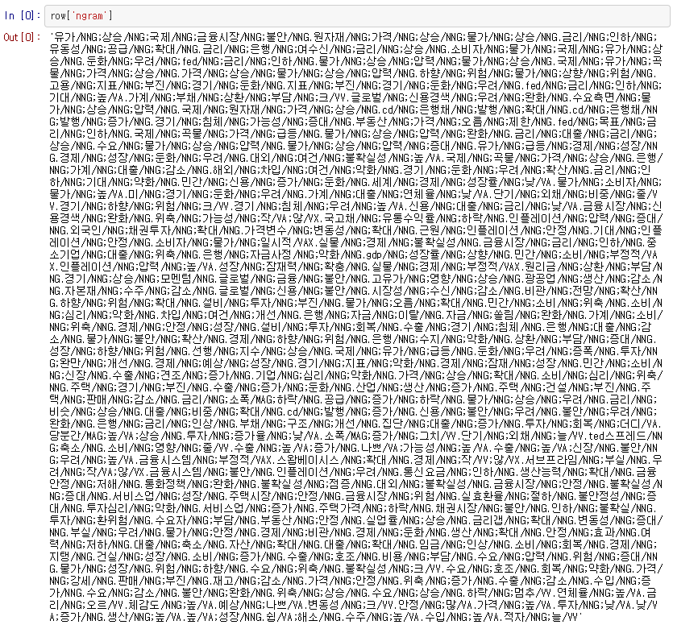
GitHub : https://github.com/nlpbokproject/jh
2.2 Pre-Processing
Feature Selection

Slide 20
GitHub : https://github.com/nlpbokproject/jh
2.3 Polarity Classification
극성 분류
01
n-gram 라벨링
콜금리 데이터를 통한 라벨링
날짜 / n-gram / 라벨링(dovish, hawkish)
02
Naïve Bayes Classifier 모델링
NBC모델을 기반으로 조건부확률 도출
극성점수 도출
03
Dictionary
Dovish / Hawkish n-gram 사전
04
Measuring Sentiments
Dovish / Hawkish 사전

Slide 21
3.1 Polarity Classification
Step 1. n-gram 라벨링
전처리 데이터
콜금리 데이터
no | date | news | tokens | N-gram
no | date | Labeling
추출한 token과 n-gram을 콜금리 데이터로 라벨링
▶ 키 값은 ‘date‘
▶ 콜금리가 상승할 경우 positive(hawkish) : +1
▶ 콜금리가 하락할 경우 negative(dovish) : -1
같은 날짜 = 같은 라벨
No. | Date | N-gram + Unigram | Labeling
0 | 2005.01.01 | … | +1 / 0 / -1
1 | 2005.01.02 | … | +1 / 0 / -1
2 | 2005.01.03 | … | +1 / 0 / -1
… | 2017.12.31 | … | +1 / 0 / -1

Slide 22
2.3 Polarity Classification
Step 2. Naïve Bayes Classifier 모델링
기계학습(Machine-learning)중 하나인 단순확률 분류자, Naïve-Bayes Classifier(NBC)를 사용
$polarity score$ $= \frac{p\left(feature \right|hawkish)}{p\left(feature \right|hawkish)}$ = $\frac{p\left(feature \right|hawkish)/p(hawkish) }{p\left(feature \right|hawkish)/p(dovish)}$
Hawkish
Documents
N-gram + unigram | Counting |  | Polarity Score | Intensity | Label
 | Hawkish | Dovish
인상/NNG | 153,428 | 116,129 | 1.374 | 1.374 | +1
인하/NNG | 50,452 | 86,461 | 0.606 | 1.647 | -1
… | … | … | … | … | …
극성점수 도출
Dovish
Documents

Slide 23
2.3 Polarity Classification
Step 2. Naïve Bayes Classifier 모델링
1< Intensity < 1.3 인 gray area 값들은 제외
0.76
1.3
gray area
dovish
hawkish

Slide 24
2.3 Polarity Classification
Step 3. Dictionary
Hawkish | Dovish
국고채/NNG;금리/NNG;뛰/VV 지수/NNG;고용/NNG;지수/NNG;상승/NNG 오래/MAG;금리/NNG;인상/NNG 안정/NNG;심리/NNG;회복/NNG 실현지수/NNG 든게/VV 시끌벅적/MAG 높/VA;국제/NNG;유가/NNG;상승/NNG 높/VA;주가/NNG;오르/VV 콜/NNG;금리/NNG;인상/NNG;통화정책/NNG;불확실성/NNG 통화정책/NNG;불확실성/NNG;부담/NNG 국제채/NNG 인상/NNG;가능성/NNG;낮/VA;금리/NNG;인상/NNG 경제/NNG;성장률/NNG;호전/NNG 주택가격/NNG;내림/NNG 서비스업/NNG;지표/NNG;부진/NNG 판매/NNG;재고/NNG;증가/NNG 미/NNG;국채/NNG;가격/NNG;떨어/VV 과잉/NNG;유동성/NNG;경기/NNG;회복/NNG 불안요인/NNG;증가/NNG 주택/NNG;공급/NNG;과잉/NNG;우려/NNG … | ecb/NNG;금리/NNG;인상/NNG;금리/NNG;인상 /NNG 수요/NNG;기대/NNG;어렵/VA 수요/NNG; 한계/NNG 안정/NNG;기대/NNG;확산/NNG 국채선물시장/NNG;인플레이션/NNG;우려/NNG 인플레이션/NNG;유가/NNG;하락/NNG 우려/NNG;심리/NNG;위축/NNG 전미소매업협회/NNG 비지표채권/NNG 채권시장/NNG;단기/NNG;금리/NNG;하락/NNG 봇물/NNG;터지/VV;쏟/VV 달러엔/NNG;환율/NNG;하락/NNG;압력/NNG 주택/NNG;판매/NNG;예상/NNG;하회/NNG 수출/NNG;출하/NNG;증가/NNG 총자본투자효율/NNG 하락/NNG;불구/NNG;높/VA 고용증가율/NNG; 둔화/NNG …

Slide 25

2.3 Polarity Classification
Step 4. Measuring Sentiments
n-gram의 극성점수(polarity score)를 이용해 문장(sentences)와 문서(documents)의 톤 측정
ⅰ. 개별 문장(sentence)의 어조(${tone}_{s}$) 측정
${tone}_{s}=$ $\frac{No. of hawkish features − No. of dovish features}{No. of hawkish features + No. of dovish features}$
ⅱ. 개별 문서(document)의 어조(${tone}_{i}$) 측정
${tone}_{i}=$ $\frac{No. of hawkish{tone}_{s,i} − No. of dovish {tone}_{s,i}}{No. of hawkish {tone}_{s,i} + No. of dovish{ tone}_{s,i}}$

Slide 26
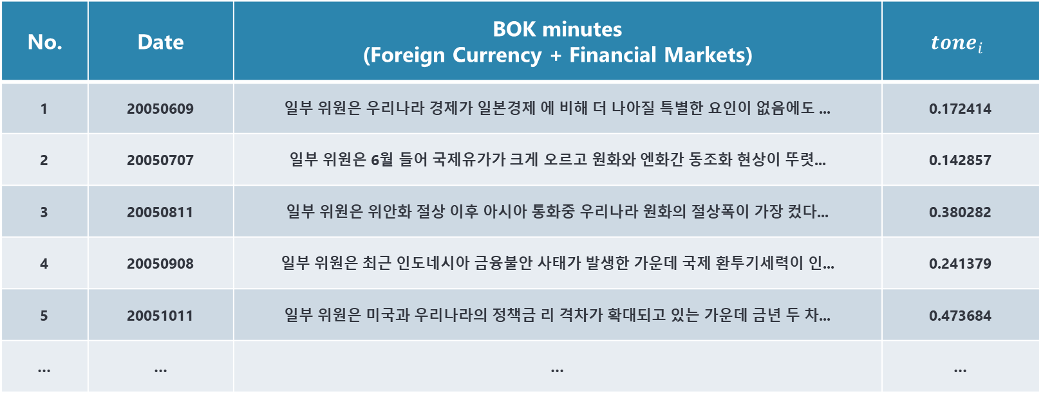
2.3 Polarity Classification
Step 4. Measuring Sentiments
n-gram의 극성점수(polarity score)를 이용해 문장(sentences)와 문서(documents)의 톤 측정
No. | Date | BOK minutes (Foreign Currency + Financial Markets) | $${tone}_{i}$$
1 | 20050609 | 일부 위원은 우리나라 경제가 일본경제 에 비해 더 나아질 특별한 요인이 없음에도 ... | 0.172414
2 | 20050707 | 일부 위원은 6월 들어 국제유가가 크게 오르고 원화와 엔화간 동조화 현상이 뚜렷... | 0.142857
3 | 20050811 | 일부 위원은 위안화 절상 이후 아시아 통화중 우리나라 원화의 절상폭이 가장 컸다... | 0.380282
4 | 20050908 | 일부 위원은 최근 인도네시아 금융불안 사태가 발생한 가운데 국제 환투기세력이 인... | 0.241379
5 | 20051011 | 일부 위원은 미국과 우리나라의 정책금 리 격차가 확대되고 있는 가운데 금년 두 차... | 0.473684
… | … | … | …

Slide 27

Ⅲ.프로젝트 결과

Slide 28
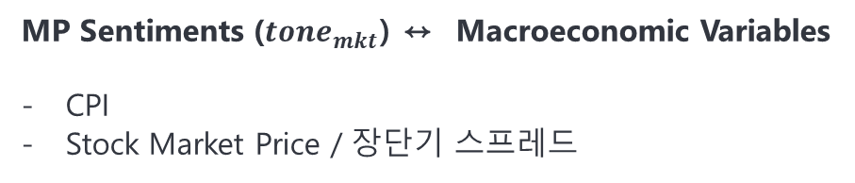
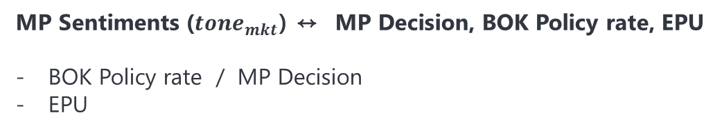
데이터스튜디오 : shorturl.at/ekrFO
3. Project Outcome
프로젝트 결과
01
정확도(Accuracy) 측정
Intensity에 따른 모델 정확도 측정
02
MP Sentiments (${tone}_{mkt}$) ↔ MP Decision, BOK Policy rate, EPU
BOK Policy rate / MP Decision
EPU
03
MP Sentiments (${tone}_{mkt}$) ↔ Macroeconomic Variables
CPI
Stock Market Price / 장단기 스프레드

Slide 29
3. Project Outcome
정확도(Accuracy) 측정
predict(test_set, testdf, testdf[“counting_h”].sum(), testdf[“counting_d”].sum(), 1.3
Intensity = 1.3 | Accuracy = 69.800%
predict(test_set, testdf, testdf[“counting_h”].sum(), testdf[“counting_d”].sum(), 1.5
Intensity = 1.5 | Accuracy = 71.396%
predict(test_set, testdf, testdf[“counting_h”].sum(), testdf[“counting_d”].sum(), 1.3
Intensity = 1.7 | Accuracy = 72.059%
predict(test_set, testdf, testdf[“counting_h”].sum(), testdf[“counting_d”].sum(), 1.3
Intensity = 2.0 | Accuracy = 71.181%

Slide 30
3. Project Outcome
정확도(Accuracy) 측정
0.76
1.3
dovish
gray area
hawkish
0.66
1.5
dovish
gray area
hawkish
0.58
1.7
dovish
gray area
hawkish
0.50
2.0
dovish
gray area
hawkish
Intensity가 커질수록 Overfitting발생 가능성 ↑

Slide 31
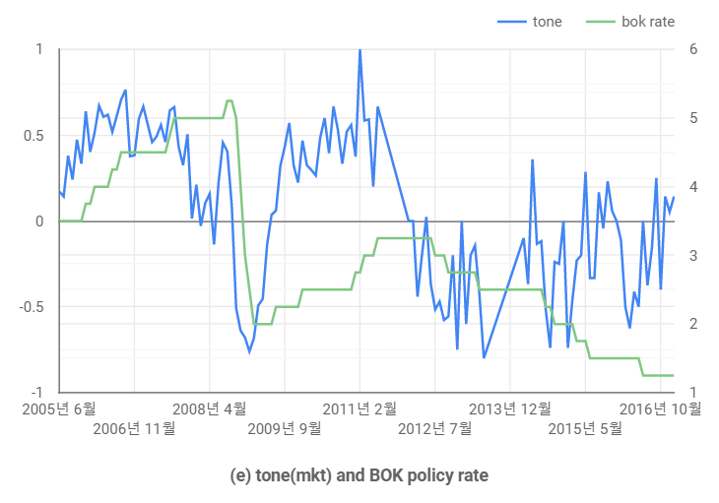
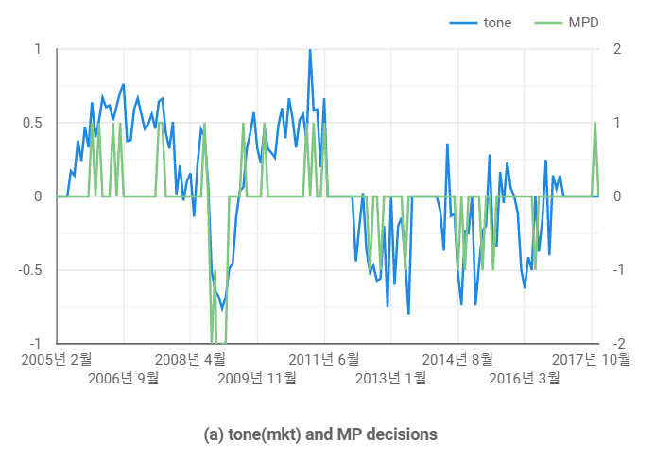


데이터스튜디오 : shorturl.at/ekrFO
3. Project Outcome
프로젝트 결과 비교
(e) ${tone}_{mkt}$ and BOK policy rate
(a) ${tone}_{mkt}$ and MP decision
출처 : 한국은행
출처 : 한국은행
31

Slide 32
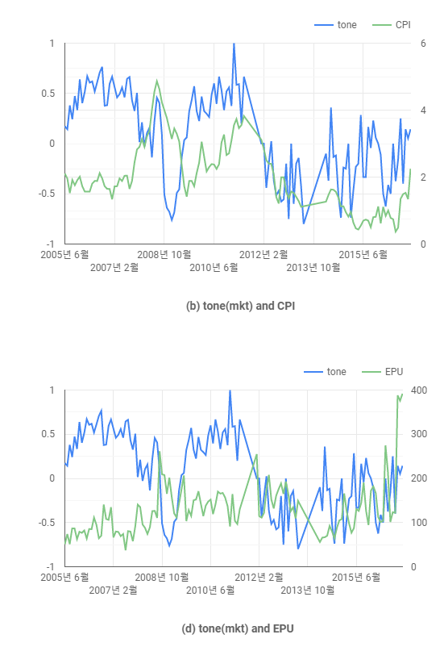


데이터스튜디오 : shorturl.at/ekrFO
3. Project Outcome
프로젝트 결과 비교
(d) ${tone}_{mkt}$ and EPU
(b) ${tone}_{mkt}$ and CPI
출처 : http://www.policyuncertainty.com/korea_monthly.html
출처 : 통계청
32

Slide 33
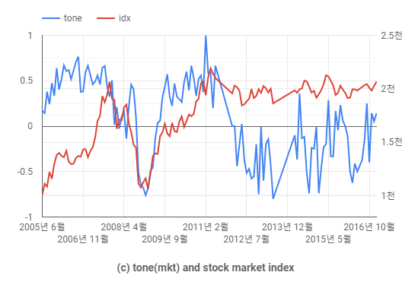
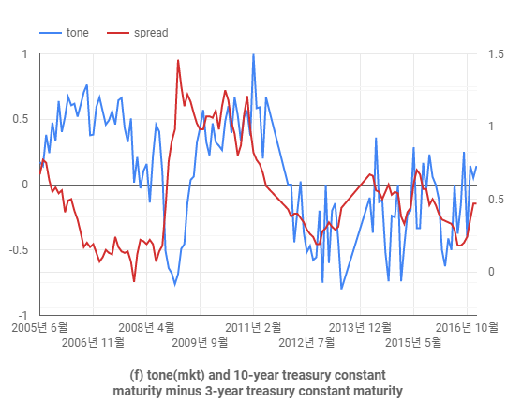


데이터스튜디오 : shorturl.at/ekrFO
3. Project Outcome
프로젝트 결과 비교
(c) ${tone}_{mkt}$ and stock market index
(f) ${tone}_{mkt}$ and 장단기 스프레드
idx
출처 : http://www.krx.co.kr/main/main.jsp
출처 : e-나라지표
33

Slide 34
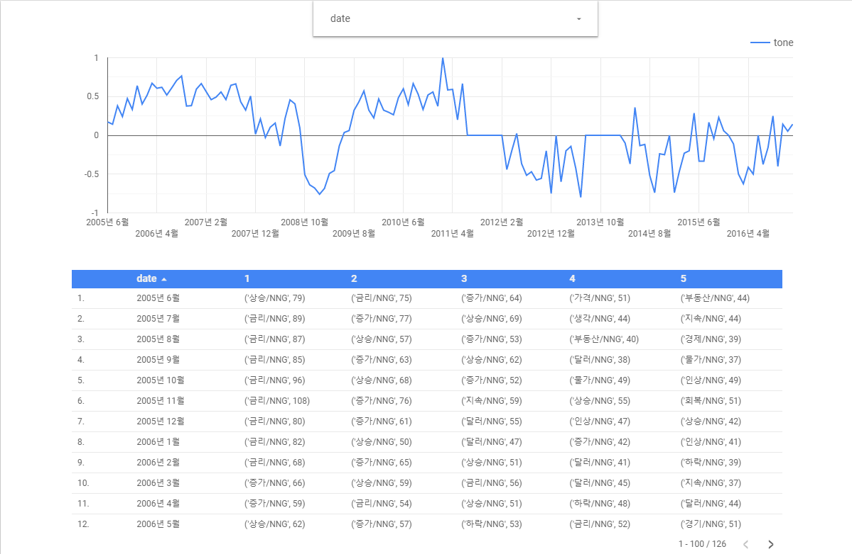
데이터스튜디오 : shorturl.at/mvzH5
3. Project Outcome
프로젝트 결과 비교
데이터스튜디오 : shorturl.at/ovCQ3
34

Slide 35
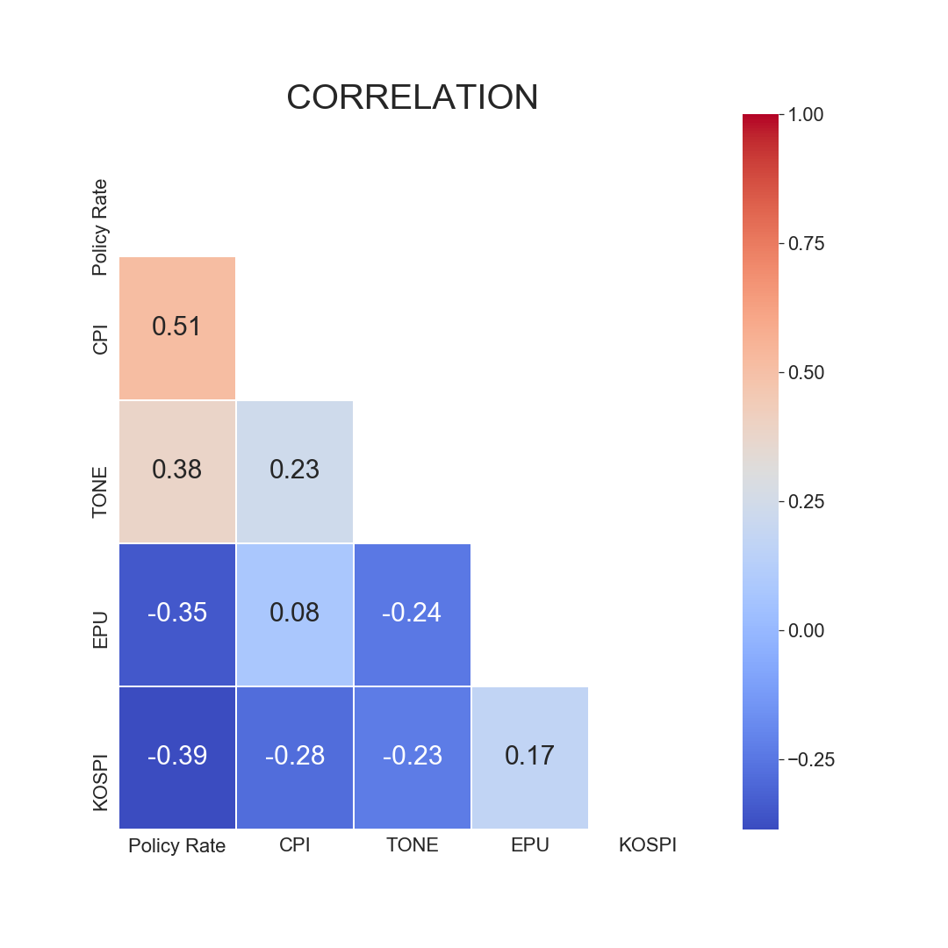
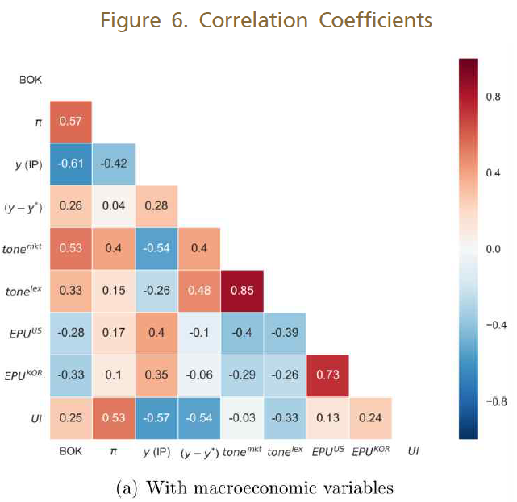
3. Project Outcome
Correlation Coefficients
Notes:
CPI(소비자물가지수) => 한은의 통화정책의 최우선 목표는 ‘물가안정’이기 때문에 높은 상관관계가 나올 수 밖에 없는 것이라 판단됨(목표물가 : 2%)
아쉬운 부분 => tone(mkt)의 상관계수 차이가 0.15정도 상당하게 난다는 것. accuracy의 차이로 인한 결과가 아닌가라고 판단됨

Slide 36
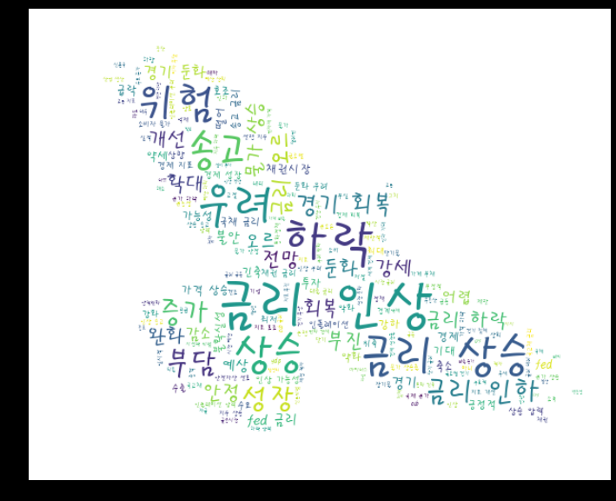

3. Project Outcome
Wordclouds

Slide 37
Ⅳ. 프로젝트 시사점

Slide 38
4. Project Implications
< 프로젝트 목적 >
데이터 처리부터 분석까지 논문을 충실히 따르며 직접 구현
프로젝트 결과물의 활용 및 응용 가능성 검토
38

Slide 39
4. Project Implications
논문에서 언급한 연구의 시사점
텍스트 마이닝을 이용한 금통위 의사록 분석
통화 정책 효과성 분석 모델에 적용 가능
장래의 통화 정책 결정 및 한은의 의사 소통의 효과성 평가
거시경제 불확실성, 미래의 통화 정책 기조에 대한 대중의 기대, 주식 시장 정서 등을 측정에 활용 → 자산가격이나 실제 변수에 미치는 영향 조사
39

Slide 40
4. Project Implications
프로젝트 후속 연구 방향
텍스트 마이닝을 이용한 금통위 의사록 분석
텍스트 마이닝을 이용한 기준금리 예측
통화 정책 효과성 분석 모델에 적용 가능
장래의 통화 정책 결정 및 한은의 의사 소통의 효과성 평가
거시경제 불확실성, 미래의 통화 정책 기조에 대한 대중의 기대, 주식 시장 정서 등을 측정에 활용 → 자산가격이나 실제 변수에 미치는 영향 조사
통화 정책 효과성 분석 모델에 적용 가능
장래의 통화 정책 결정 및 한은의 의사 소통의 효과성 평가
거시경제 불확실성, 미래의 통화 정책 기조에 대한 대중의 기대, 주식 시장 정서 등을 측정에 활용 → 자산가격이나 실제 변수에 미치는 영향 조사
통화 정책 효과성 분석 모델에 적용 가능
장래의 통화 정책 결정 및 한은의 의사 소통의 효과성 평가
거시경제 불확실성, 미래의 통화 정책 기조에 대한 대중의 기대, 주식 시장 정서 등을 측정에 활용 → 자산가격이나 실제 변수에 미치는 영향 조사
통화 정책 효과성 분석 모델에 적용 가능
장래의 통화 정책 결정 및 한은의 의사 소통의 효과성 평가
거시경제 불확실성, 미래의 통화 정책 기조에 대한 대중의 기대, 주식 시장 정서 등을 측정에 활용 → 자산가격이나 실제 변수에 미치는 영향 조사
40
Notes:
첫번째 시사점은 한국은행 연구원들에게는 유용한 부분
두번째는 통화 정책에 대한 신뢰성을 확인하는 정도
그렇다면 우리가 주목해야할 부분은 마지막 세번째 시사점 입니다.

Slide 41
4. Project Implications
프로젝트 후속 연구 방향
거시경제 불확실성, 미래의 통화 정책 기조에 대한 대중의 기대, 주식 시장 정서 등을 측정에 활용 → 자산가격이나 실제 변수에 어떻게 영향을 미치는지 조사 가능
주식시장
채권시장
소규모개방경제인 국내 주식시장에 부적합
기준금리 이외에 수많은 변수가 존재
기준금리 인상 시 직접적인 영향을 받음
논문 근거로 한 예측의 의미가 높음
채권투자, 금리나 채권을 기초자산으로 하는 파생상품 투자에 활용
41
Notes:
첫번째 시사점은 한국은행 연구원들에게는 유용한 부분
두번째는 통화 정책에 대한 신뢰성을 확인하는 정도
그렇다면 우리가 주목해야할 부분은 마지막 세번째 시사점 입니다.

Slide 42
4. Project Implications
프로젝트 후속 연구 방향
한국은행 기준금리
(통화정책)

Slide 43
4. Project Implications
프로젝트 후속 연구 방향
매일경제
2019년 06월 01일
시장 즉각반응…치솟은 채권값
"새로운 인하 사이클" 20년·30년물 금리도 기준금리 아래로 `뚝`
한국은행 금융통화위원회에서 기준금리 인하 소수 의견이 나왔다는 소식에 채권금리가 요동쳤다.
그동안 시장 일각에서 연내 기준금리 인하 가능성을 꾸준히 제기하긴 했지만 이번 금통위에서 소수 의견이
등장하자 금리 인하 전망이 더욱 힘을 얻는 분위기다. 시장에서는 하반기 기준금리가 하향 조정된다면 새로운
금리 인하 사이클의 시작으로 봐야 한다는 의견도 나온다.
10년물 금리 역시 전 거래일 대비 5.9bp 떨어진 1.682%로 마감했으며, 3년물 금리는 1.587%로 거래를 마쳐
1.6%를 하회했다.이날 이주열 한은 총재는 소수 의견과 금통위 의견은 다르다며 '선 긋기'에 나섰지만 채권시장
에는 소수 의견 영향이 더욱 강하게 작용했다.
문홍철 DB금융투자 연구원은 "기존에도 채권시장에는 기준금리 인하 기대감이 녹아 있었는데, 소수 의견으로
더욱 강해진 것으로 보인다"며 "미·중 갈등이 장기화하며 불확실성이 더욱 커지는 상황에서 보험성 성격을
지닌 채권이 더욱 강세를 보이고 있다"고 설명했다.

Slide 44
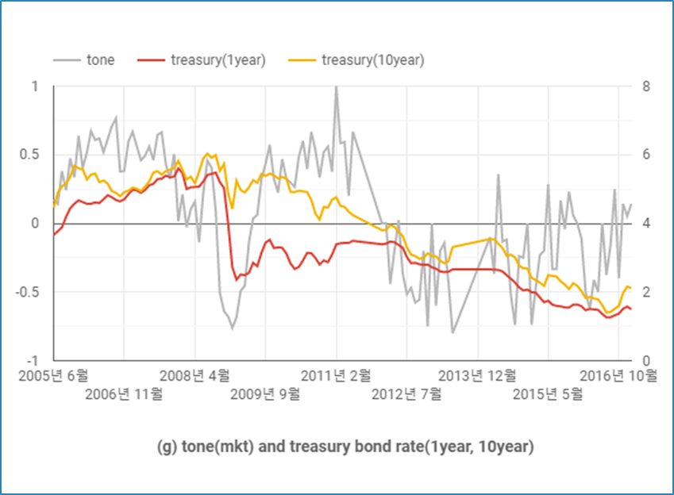
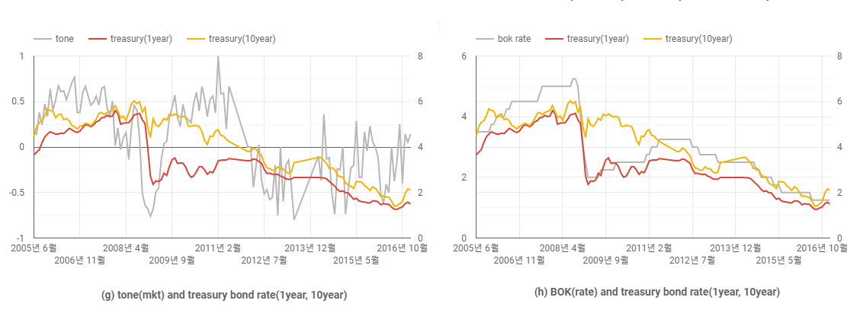
데이터스튜디오 : shorturl.at/wxEJ4
4. Project Implications
프로젝트 후속 연구 방향
(a) tone(mkt) and treasury bond rate(1year, 10year)
(b) BOK policy rate and treasury bond rate(1year, 10year)
44

Slide 45

Ⅴ. 프로젝트 정리

Slide 46
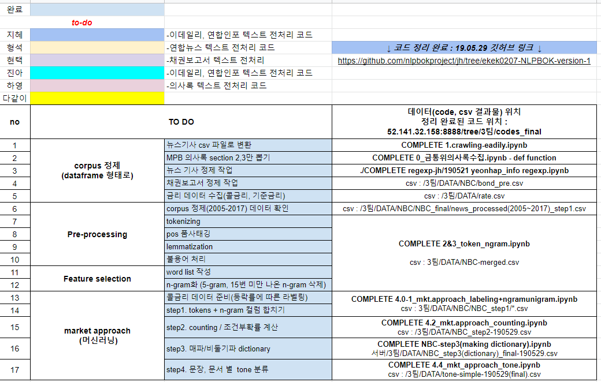
4 프로젝트 정리
목 표
Market Approach를 중심으로 논문을 충실히 따르며 직접 구현
비정형 텍스트 분석을 코드로 구현
잘한 점
목표 설정을 통해 짧은 기간 프로젝트 완수
적절한 업무분담으로 진행속도 향상
부족한 점
Naïve Bayes Classifier 모델의 정확도 차이( 69.8% ↔ 86%)
채권 분석 보고서 문서 개수 부족( 3,095 ↔ 25,325)
시각화 및 포트폴리오 자료용 데이터 재처리로 일정 지체
‘왜 경제 신문사 기사가 포함되지 않았는가’ 라는 의문을 해소하지 못함
<프로젝트 단계별 목표 설정 스프레드 시트>
46

Slide 47
GitHub
4 프로젝트 정리
분석 도구
결과물
언어 : Python
개발환경 : Jupyter Notebook
라이브러리 : Pandas, Numpy, Sklearn, mecab_eKoNLPy,
Git Hub : https://github.com/nlpbokproject/jh
Google Data Studio :
참고 논문
Deciphering Monetary Policy Board Minutes through Text Mining Approach
Ngram2vec- Learning Improved Word Representations from Ngram Co-occurrence Statistics
Inducing Domain-Specific Sentiment Lexicons from Unlabeled Corpora
참고사이트
한국은행 http://www.bok.or.kr/
e-나라지표 http://www.index.go.kr/main.do?cate=6
픽사베이 https://pixabay.com/ko/
한국자금중개 http://www.kmbco.com/bond/
한국거래소 http://www.krx.co.kr/
Economic Policy Uncertainty http://www.policyuncertainty.com/
47

Slide 48

THANK YOU

